Slide 1
Társasház biztosítások

Slide 2
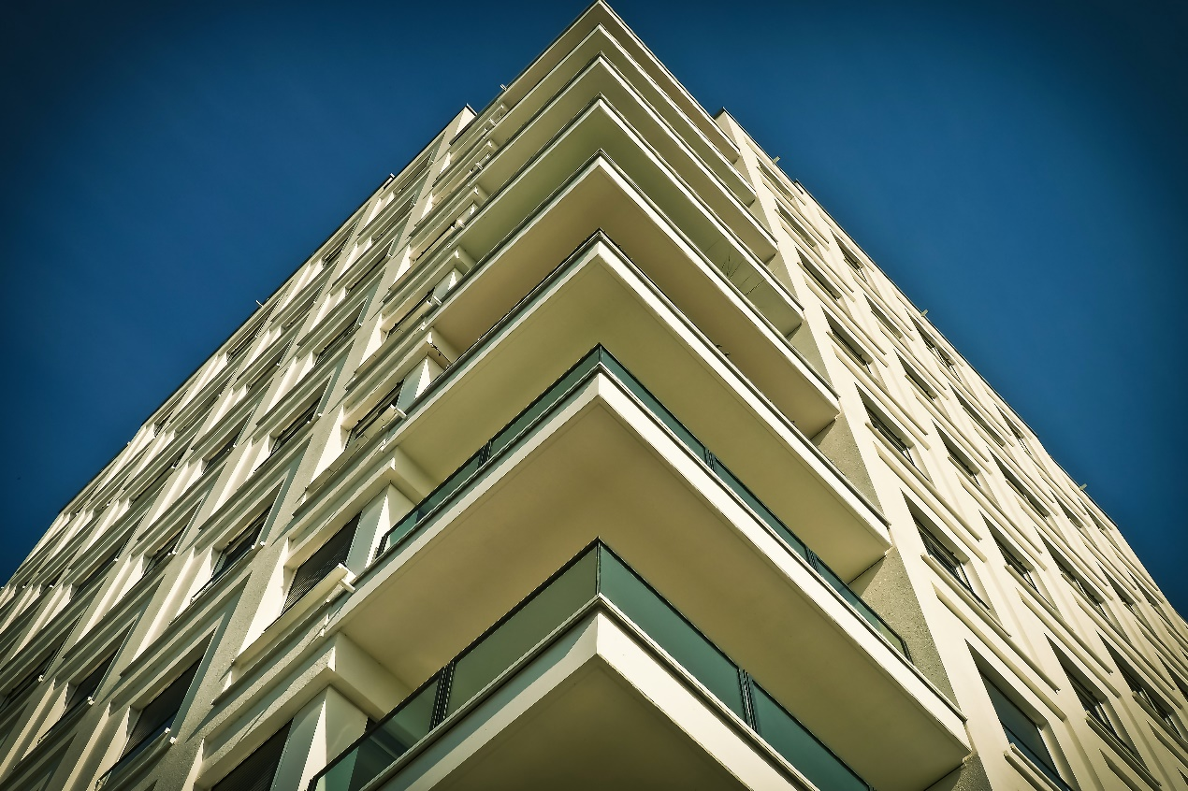
Összefoglaló a termékről
Kár biztosítás – megnevezett kockázatokra
Szerződő/biztosított – általában - társasház-közösség
(Társasházi tv. 3. § (1) bek.) - 3. § (1) A társasház tulajdonostársainak közössége (a továbbiakban: közösség) az általa viselt közös név alatt az épület fenntartása és a közös tulajdonnal kapcsolatos ügyek intézése során jogokat szerezhet és kötelezettségeket vállalhat, önállóan perelhet és perelhető, gyakorolja a közös tulajdonnal kapcsolatos tulajdonosi jogokat, viseli a közös tulajdon terheit. A perbeli cselekvőképesség a közös képviselőt (az intézőbizottság elnökét) illeti meg. A társasháznak vagy a tulajdonostársaknak ezzel ellentétes rendelkezése harmadik személyekkel szemben hatálytalan.

Slide 3
Kockázatok
Alap kockázatok
Tűz
Villámcsapás elsődleges és másodlagos hatása
Robbanás
Árvíz
Vihar
Felhőszakadás
Csőtörés
Hó nyomás
Jégverés
Földcsuszamlás
Kő- és földomlás
Idegen tárgyak rádőlése
Ismeretlen építmény, üreg beomlása
Idegen jármű ütközése
Légi jármű, műhold ütközése
Lakás bejárati ajtó rongálás
Közös tulajdonban lévő ingóság betöréses lopás, rongálás

Slide 4
Kockázatok
Kiegészítő kockázatok
Földrengés biztosítás
Üvegbiztosítás
Tető- és panelhézag beázás
Épület használói felelősségbiztosítás
Társasházi közös képviselők és Társasházkezelők felelősségbiztosítása
Rongálási károk
Lift és központi klímaberendezés géptörés-biztosítása

Slide 5
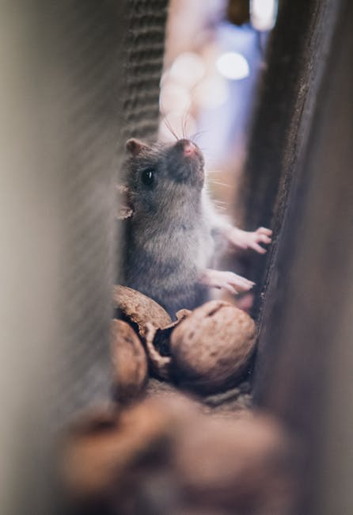
Kockázatok
Egyedi záradékok
Elfolyt víz
Rágcsálók által okozott kár
Lakás asszisztencia szolgáltatás
Építés-szerelés
Tűzkár nélküli füst és korom
stb....

Slide 6
Alapfogalmak
Általános biztosítási feltételek
ATLASZ TÁRSASHÁZ BIZTOSÍTÁS FELTÉTELEI (MJK: ATHB 001-2016)
IPID

Slide 7
Alapfogalmak
Biztosítási szerződés
Biztosítási ajánlat,
fedezetet igazoló dokumentum (kötvény),
feltétel

Slide 8
Alapfogalmak
A biztosítási díj esedékessége
A biztosítási szerződés megszűnése
Biztosítási érdek megszűnése esetén
Díjelmaradás esetén
Felmondás esetén

Slide 9
Meglévő szerződés felmondása
Fordulónap
-30 nap
Fordulónap
A meglévő biztosítási szerződés felmondása lehetséges
A meglévő biztosítási szerződés már nem mondható fel

Slide 10
Az új szerződés létrejötte
Ajánlat aláírása
+ 15 nap
Fizetési határidő és kockázatviselés kezdete + 30 nap
Fizetési határidő és kockázatviselés kezdete + 30 nap
Ajánlat aláírása,
Biztosító kockázatelbírálási ideje törvény szerint 15 nap
A biztosítási díj éves díjának vagy első részletének a megfizetésével a szerződés visszamenőleges hatállyal jön létre
A biztosítási díj éves díjának vagy első részletének a megfizetésével a szerződés visszamenőleges hatállyal jön létre
A szerződés létrejötte
Alapesetben az aláírást követő nap 0. órájától…
…vagy az aláírást követő valamely konkrét, jövőbeni nap (max. 180 napot tartunk értelmezhetőnek)
Visszamenőleges hatályú szerződés nem lehet!

Slide 11
Alapfogalmak
Biztosítási összeg és biztosítási díj
Szerződésben rögzített összegek
Új érték és forgalmi érték
Előszereteti érték
Káridőponti avult érték
Alulbiztosítás és túlbiztosítás
Értékkövetés

Slide 12
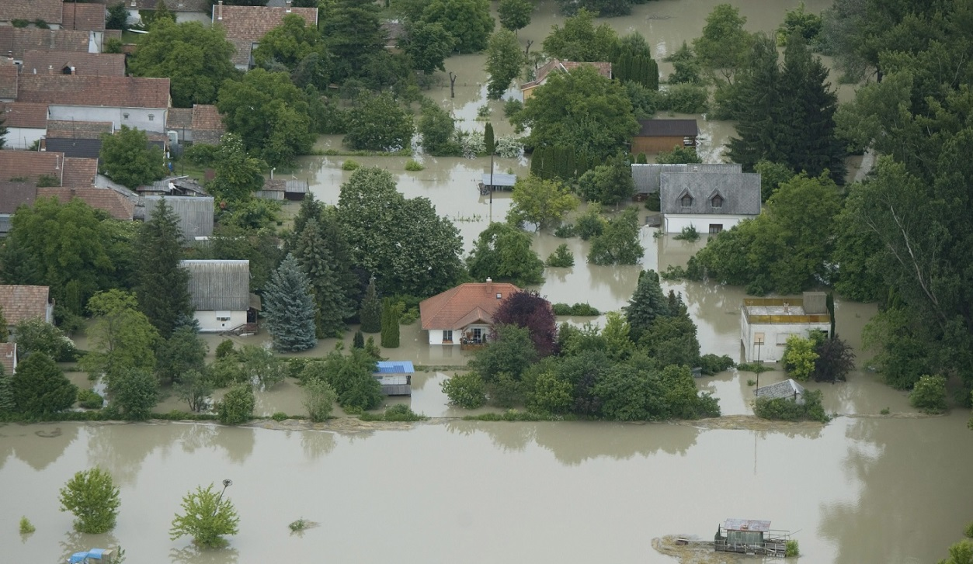
Alapfogalmak
Biztosítási esemény
Szerződésben rögzített és a feltételben definiált események
Önrész - nincs
Totálkár és részkár

Slide 13
Alapfogalmak
Szerződő/Biztosított kötelezettségei
Közlés és változás bejelentés / 14 naptári nap
Kármegelőzés és kárenyhítés
Kárbejelentés és szükséges iratok
megküldése a biztosító részére
Díjfizetési kötelezettség

Slide 14
A biztosított (szerződő) és a biztosító kötelezettségei
Biztosított
Közlési kötelezettség
Változás bejelentési kötelezettség
Díjfizetési kötelezettség
Kármegelőzési kötelezettség
Kárenyhítési kötelezettség
Kárkori állapot megőrzési kötelezettség
Visszafizetési kötelezettség
Biztosító
Kockázatvállalás
Szolgáltatási kötelezettség
Pénzbeli szolgáltatás
Díjkövetelés

Slide 15
Alapfogalmak
Általános kizárások
Mentesülés
Elévülés – 1 év

Slide 16
Biztosítható vagyontárgyak
Biztosított vagyontárgyak
Épület,
Épület tartozékok,
Közös tulajdonú ingóság,

Slide 17
Biztosítható vagyontárgyak
Épületbiztosítás esetén
Lakások,
nem lakás célú, de saját tulajdonú épületrészek, építmények,
közös tulajdonú lakások,
közös tulajdonú épületrészek, építmények
Egyéb építmények

Slide 18
Épület tartozékai
Az épület tartozékának tekintendők a funkcionális kiegészítő épületszerkezeti elemek, és kiegészítők, különösen
az épületen lévő villámhárító berendezések,
az épületen lévő külső antenna-berendezések beleértve a műholdas adás vételére alkalmas antennákat is,
az épülethez hozzáépített lépcsők létrák teraszok,
az árnyékoló szerkezetek,
a védelmi berendezések, rácsok,
az elektromosan működő kapuk, mozgató-berendezéseikkel együtt,
felvonók,
elektromosan működő kapuk,

Slide 19
Biztosítási összeg meghatározása
A biztosítási összeg meghatározása mindig a szerződő feladata.
A biztosító javaslatot tehet,
Alapterület alapján minimum bizt. összeg javaslat,
Ezt a szerződő felülbírálhatja,
Alkusz feladata – adatközlő, kár előzmény

Slide 20
Értékkövetés
A biztosítási összeg indexálása
A vagyontárgy(ak) értékének (a helyreállítás költségeinek) követése érdekében a biztosító a biztosítási összege(ke)t és a biztosítás teljes díját rendszeresen, évente egy alkalommal indexálhatja.
Mikor? Mennyivel? Miért?
KSH ??

Slide 21
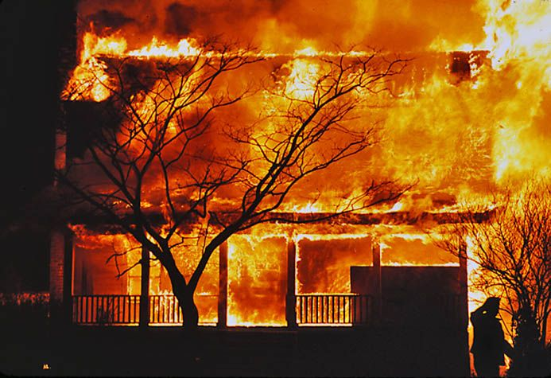
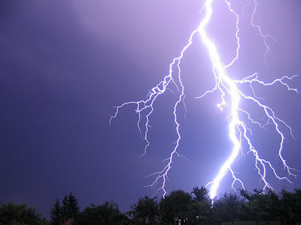
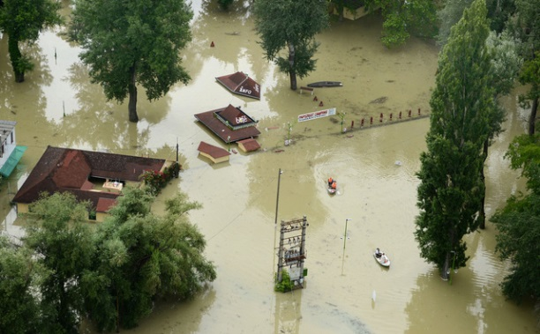
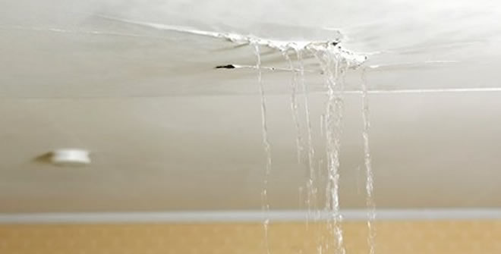
Biztosítási események

Slide 22
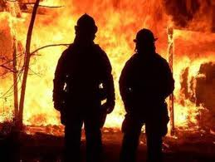
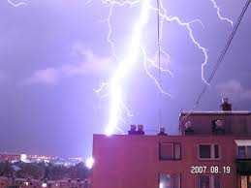
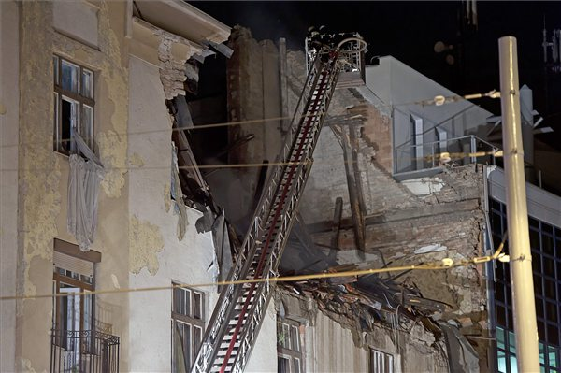
Tűzkockázatok
Tűz
Villámcsapás
Robbanás
Légijármű, műhold ütközése

Slide 23
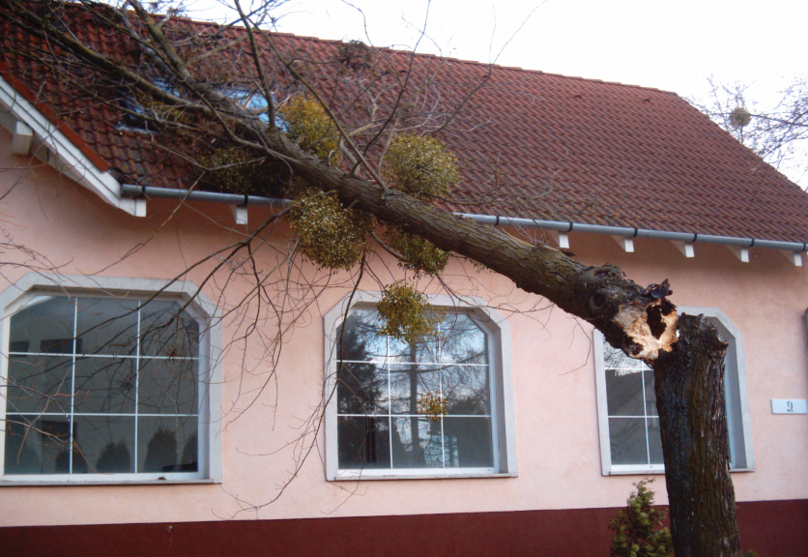
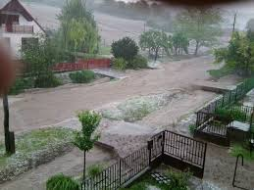
Elemi kár kockázatok
Viharkár
Felhőszakadás
Hónyomás
Jégverés

Slide 24
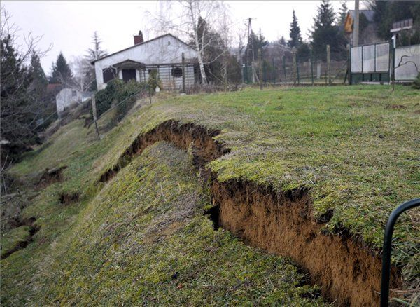
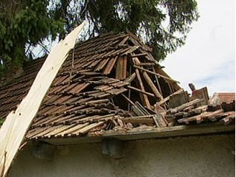
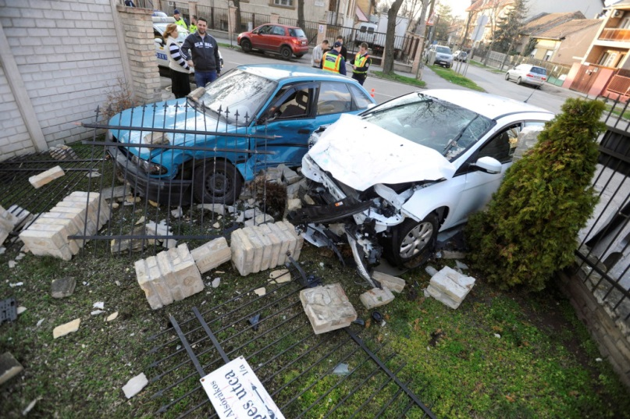
Elemi kár kockázatok
Földcsuszamlás
Kő- és földomlás
Idegen tárgy rádőlése
Ismeretlen építmény és
üreg beomlása
Ismeretlen jármű, légijármű, műhold ütközése

Slide 25
Egyéb kockázatok
Lakás bejárati ajtó rongálás
Közös tulajdonban lévő ingóság betöréses lopás, rongálás
Rongálás

Slide 26
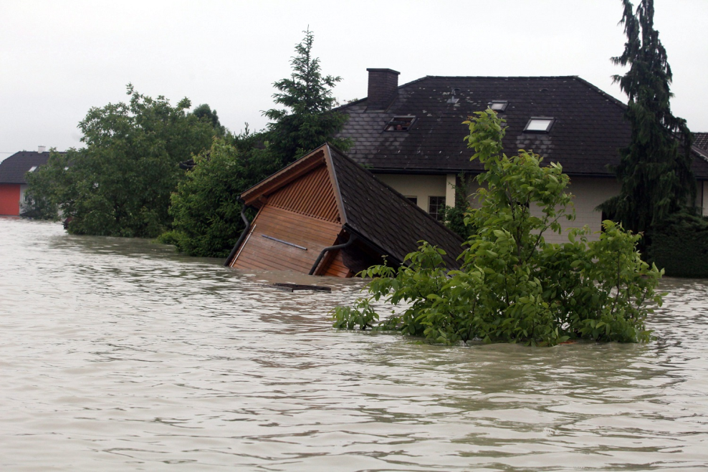
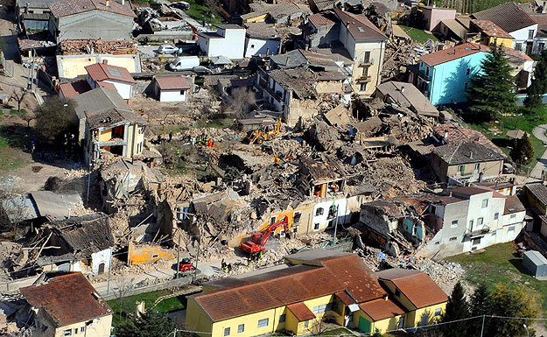
Elemi kár kockázatok
Árvíz
Földrengés
30 nap várakozási idő!

Slide 27
Kiegészítő fedezetek
A kötvényen meghatározott limitig
Kaputelefon és felvonó rongálás,
Tető- és panelhézag beázás
Üveg biztosítás

Slide 28
Kiegészítő fedezetek
Felelősségbiztosítás
„Aki másnak jogellenesen kárt okoz, köteles azt megtéríteni. Mentesül a felelősség alól a károkozó, ha bizonyítja, hogy magatartása nem volt felróható.” (Ptk.6:519§)
Kártérítési felelősség
Jogellenes magatartás
Kár /vagyoni kár, sérelemdíj
Okozati összefüggés / előre látható
Felróhatóság / Vétkesség
Adott helyzetben általában elvárható magatartás.

Slide 29
Kiegészítő fedezetek
Épülethasználói felelősségbiztosítás
a kötvényen megjelölt épület, lakás, egyéb építmény és telek tulajdonosa, bérlője, használója vagy ezek építtetője, felújítója,
bizt. összeg 15%-ig: lakóközösség az egyes lakókkal vagy bérlőkkel szemben; az egyes lakók illetve bérlők a lakóközösséggel szemben, az egyes lakók az egyes lakókkal szembeni igényeiket
bizt. összeg 10%-ig: jogi képviselet költségei,
tűz, robbanás, vagy vezetékekből és azok szerelvényeiből kiömlő víz vagy gőz által okozott károk, amelyek miatt a bérbeadó - a Polgári Törvénykönyv 6:333. § (1) bek. szerinti rendeltetésellenes vagy szerződésellenes használat alapján - igényt érvényesít a biztosított bérlővel szemben.

Slide 30
Kiegészítő fedezetek
Közös képviselők és társasházkezelők felelősségbiztosítása
Tevékenységből eredő valamely kötelezettségét felróható módon megszegi, és ezzel a kötelezettségszegéssel a
- társasház vagyonában,
- tulajdonostársak vagyonában,
- tulajdonostársak életében vagy egészségében,
kárt okoz és a bekövetkezett kárért a biztosított a magyar jog szabályai szerint kártérítési felelősséggel tartozik.

Slide 31
Kiegészítő fedezetek
LIFT- ÉS KÖZPONTI KLÍMABERENDEZÉS GÉPTÖRÉS-BIZTOSÍTÁS
Géptörés: véletlen, váratlan előre nem látható formában fellépő töréskár, mely részleges vagy teljes működésképtelenséget eredményez.
Gépbaleset: véletlen külső erőhatás, baleset miatt bekövetkező kár, mely részleges vagy teljes működésképtelenséget eredményez.
Kizárás:
próbaüzem,
biztonsági határt meghaladó üzemi próba,
telephelyen kívüli szállítás
szándékos túlterhelés,

Slide 32
Kiegészítő fedezetek
Lakás asszisztencia kiegészítő fedezet
Villanyszerelés
Vízvezeték-szerelés
Gázvezeték szerelés
Dugulás-elhárítás,
Zárszerelés,
Üvegezés
Tetőfedés

